Slide 1
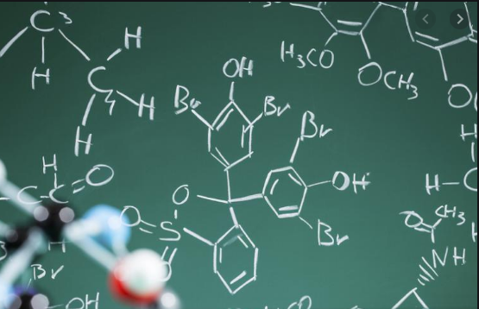
Ligações Químicas
Ligações
Químicas

Slide 2
Gases Nobres
Elementos | Elétrons na última camada
Hélio | 2
Neônio | 8
Argônio | 8
Kriptônio | 8
Xenônio | 8
Radônio | 8

Slide 3
Regra do octeto
O átomo adquire estabilidade ao completar 8 elétrons na camada de valência (última camada).
Ligação Iônica
Ligação Covalente

Slide 4
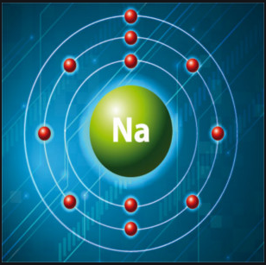
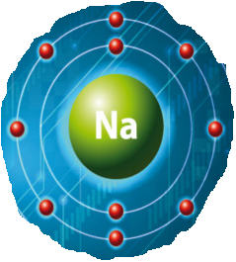
Ligação Iônica
Na₁₁
Cátion
Na₁₁⁺

Slide 5
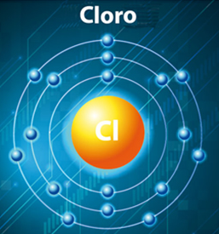
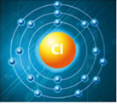
Cl₁₇
Ânion
Cl₁₇⁻

Slide 6
Interação entre os íons
Na₁₁⁺
Cl₁₇⁻
NaCl

Slide 7
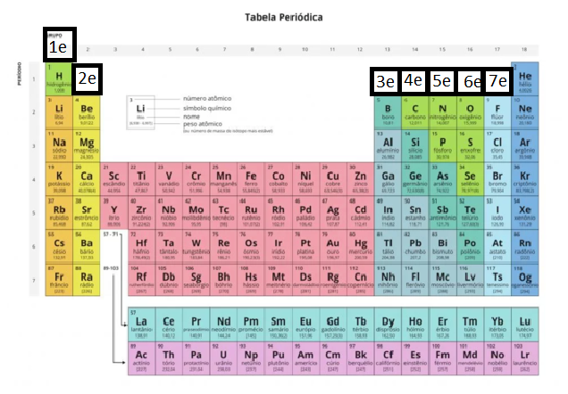

Slide 8

Vamos tentar.....?

Slide 9
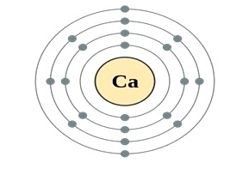
Um elemento X, pertencente ao grupo 2 da tabela periódica, forma ligação química com outro elemento Y do grupo 17. Qual a fórmula do composto formado e o tipo de ligação entre X e Y?
Ca ²⁺ Cl⁻
Cl⁻
^{CaCl}₂
Metais doam elétrons e
ametais ganham elétrons
As cargas precisam se anular!!!

Slide 10
Considere as seguintes espécies químicas:
Na⁺, Ca²⁺, Al³⁺, O²⁻, Br¹⁻, Cl¹⁻
Qual das fórmulas a seguir está correta?
NaCl₂
Al₃Br
AlO₂
H₂Br
CaCl₂

